Slide 1
Мир вокруг нас
Откуда берётся и куда девается мусор

Slide 2
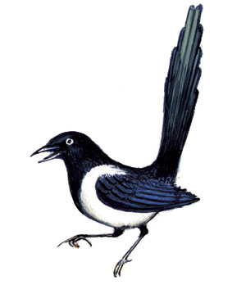
Здравствуй, Лесовичок!
Что ты сегодня такой хмурый?
А чего мне радоваться? Посмотри вниз и настроение у тебя сразу испортится…

Slide 3
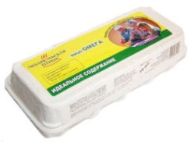
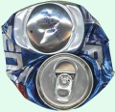
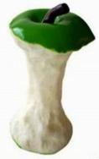
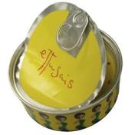
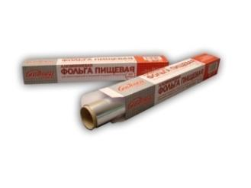
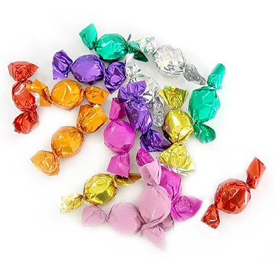
Что это у тебя тут творится? На этой поляне всегда был порядок, а теперь столько грязи и мусора! Откуда это всё здесь появилось? Куда же ты весь этот мусор денешь?

Slide 4
Люди пришли в лес отдохнуть, полюбоваться на природу, поиграть с детьми на поляне. Они поели и выбросили весь этот мусор в лесу.

Slide 5
Посмотрите на нашего Муравьишку. На прошлом уроке мы говорили о шоколаде. Муравей пошёл в магазин и купил...

Slide 6
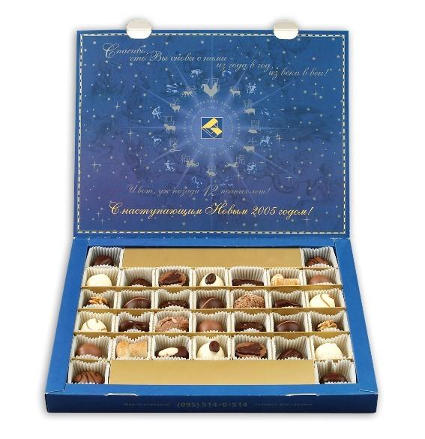
После урока я купил себе большую коробку шоколадных конфет. Ах, какие они были вкусные! Такие вкусные, что очень быстро „исчезли“. А что же осталось?

Slide 7
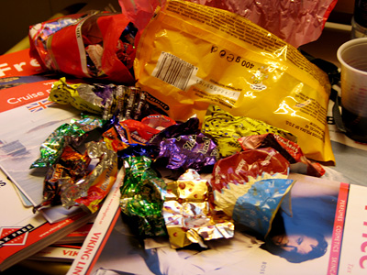
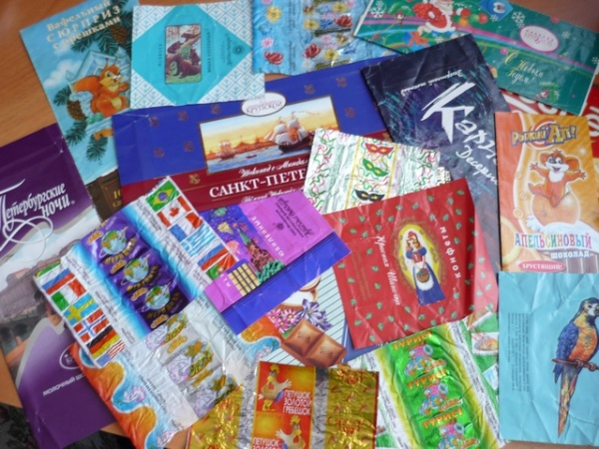

Slide 8
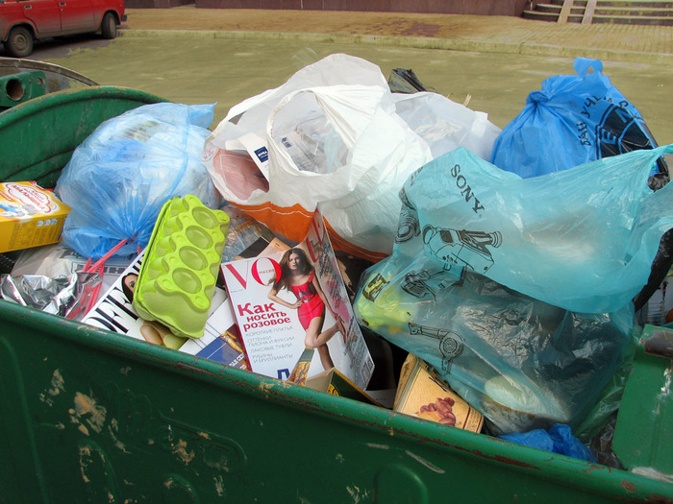
Какой прекрасный мусор! Лучший подарок для меня! Но я вижу, ребята, у вас для меня много и других подарков.

Slide 9
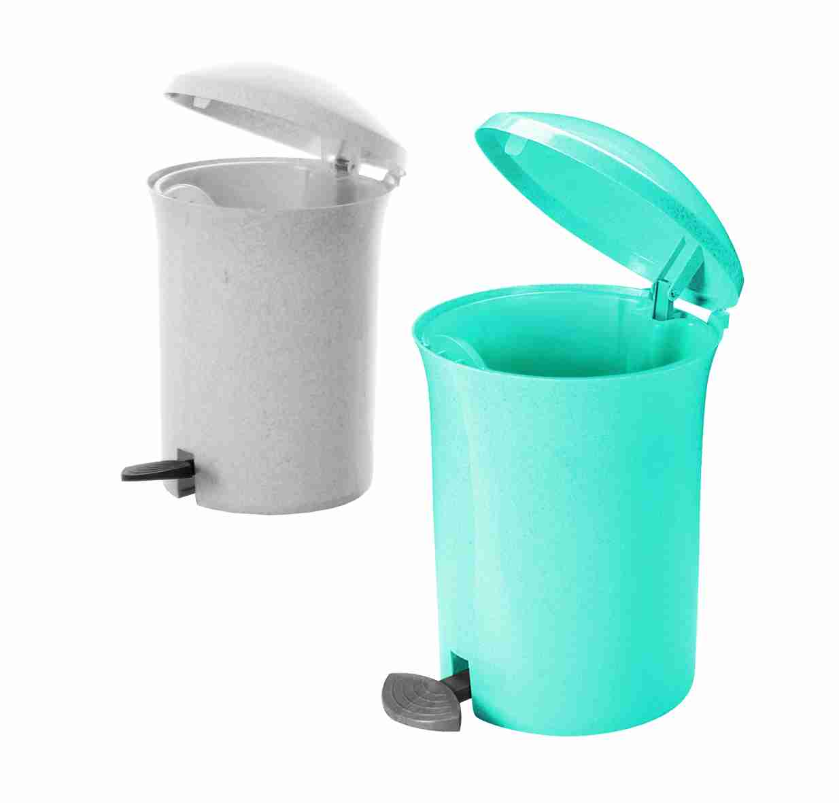
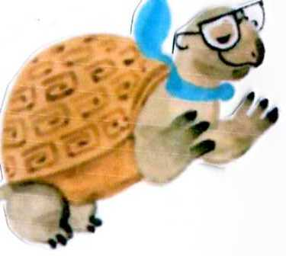
Да, к сожалению, в каждом доме каждый день появляется много мусора. Откуда же он берется?

Slide 10
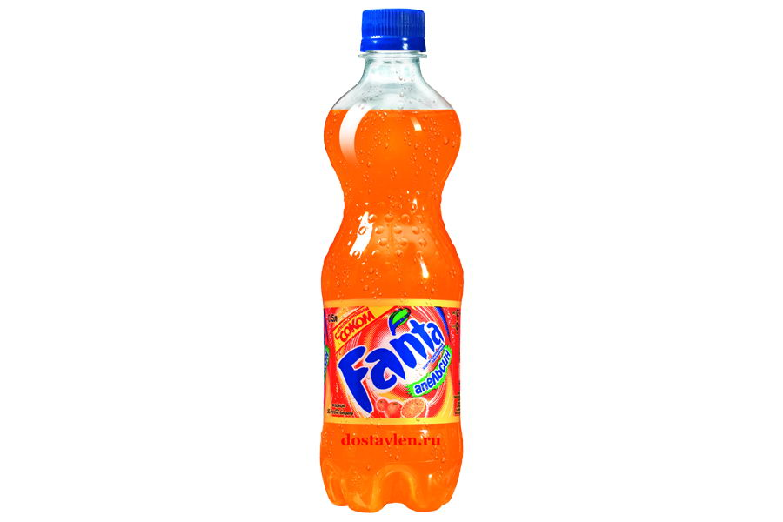
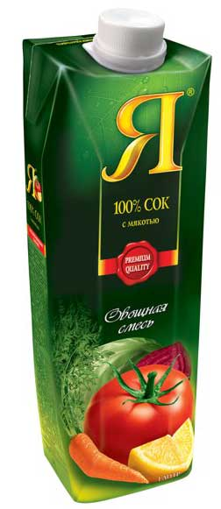
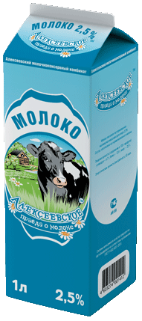
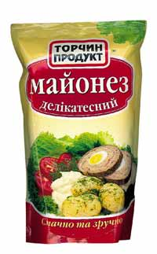
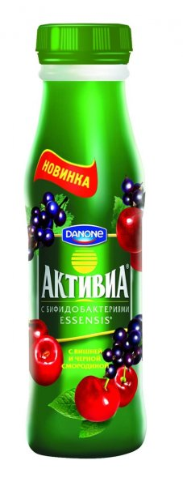
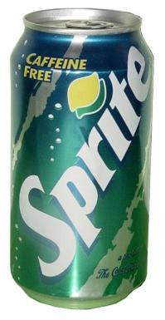
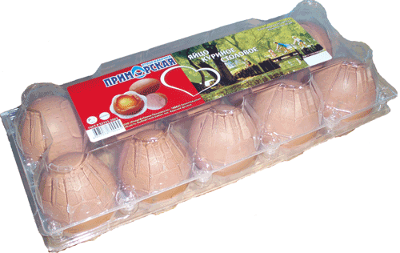
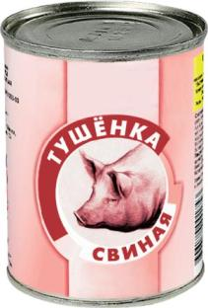
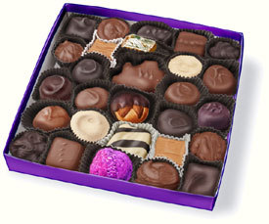
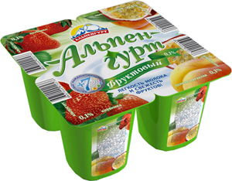
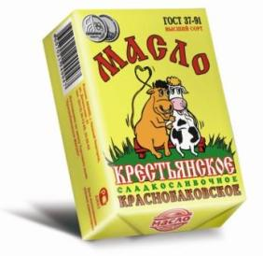
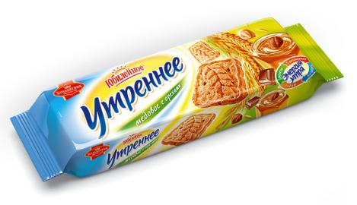
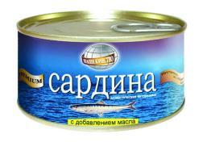

Slide 11
Надо же, я раньше и не задумывался, что от этих замечательных продуктов остается так много мусора. Куда же он девается?

Slide 12
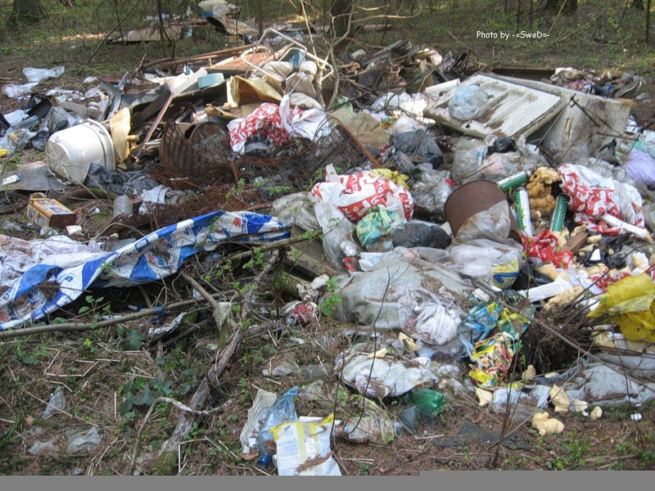
Я знаю! Многие бросают мусор где попало. Молодцы! Вот что из этого получается…

Slide 13
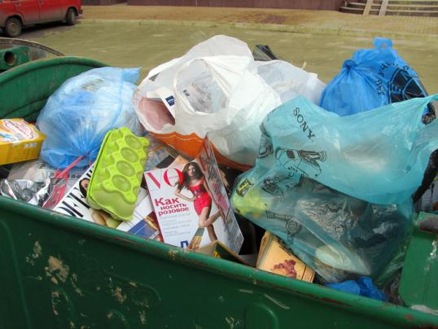
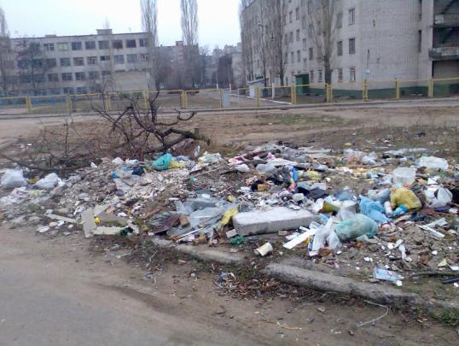
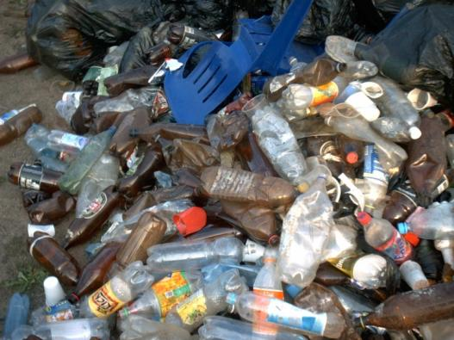
Я могу быть такой… И такой… И такой… Люблю ребят, которые бросают мусор где попало!

Slide 14
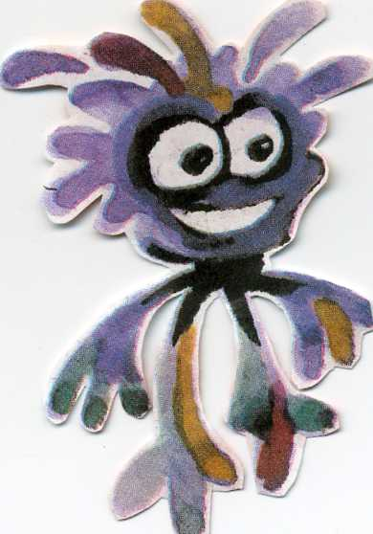
Злючка - Грязючка появляется везде, где бросают какой-нибудь мусор. И в лесу может появиться, и на улицах города.

Slide 15
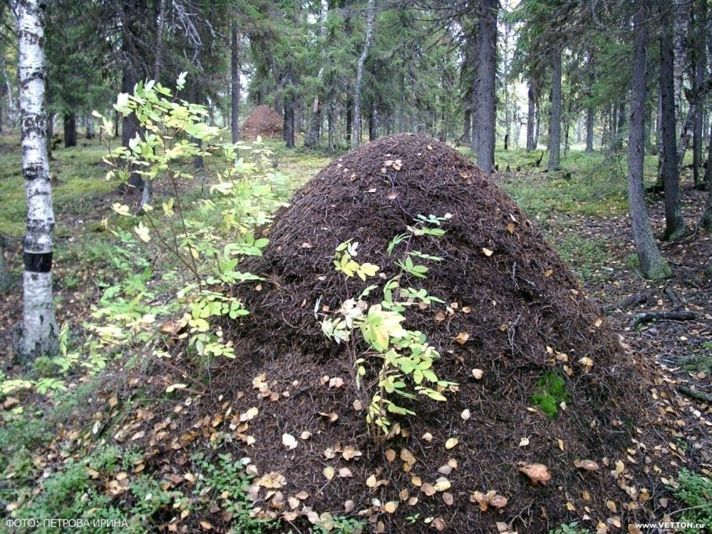
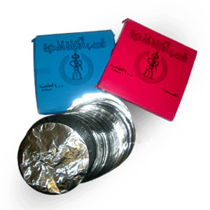
Из-за того что некоторые люди бросают мусор где попало, в нашем муравейнике однажды случилось вот что…

Slide 16
Давайте договоримся, что не будем бросать мусор где попало.

Slide 17
Давайте наведём порядок.
Что-то можно закопать в лесу,
а что-то обязательно отнести
в специальный мусорный контейнер.
Для того, чтобы всё правильно сделать, послушайте некоторые данные.

Slide 18
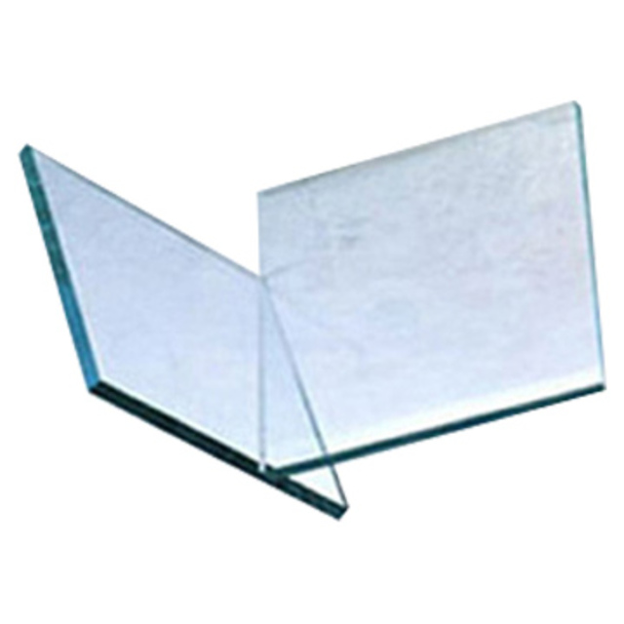
Мусор содержит вредные вещества для здоровья человека и окружающей среды. Наиболее опасным для человека является стекло, особенно битое. Оно ничем не растворяется и может пролежать в земле сотни лет.

Slide 19
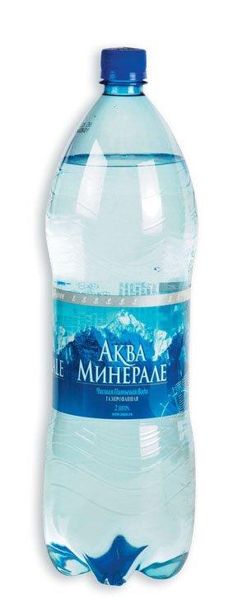
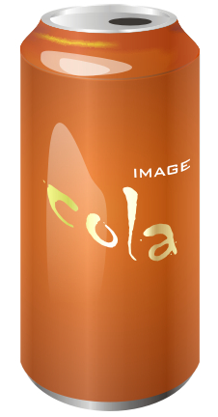
Опасными являются некоторые виды пластмасс. Пластмассовые бутылки вообще не разлагаются. Металлические банки могут разлагаться от 80 до 100 лет. От 10 до 20 лет будут разлагаться брошенные в лесу полиэтиленовые пакеты и резиновые вещи.

Slide 20
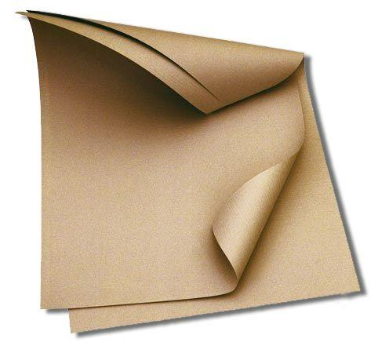
Деревянные, картонные и бумажные предметы разлагаются быстро, но их лучше закапывать, чтобы они не портили внешний вид природы.

Slide 21
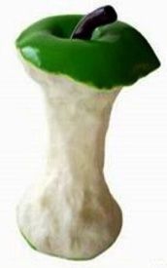
Пищевые отходы (шкурки, очистки, огрызки) даже полезны для природной среды, так как передают почве питательные вещества. Но их тоже не надо разбрасывать, а лучше закапывать.

Slide 22
Давайте попробуем распределить вещи по скорости их разложения в природе.

Slide 23
ВЕЩИ | СКОРОСТЬ РАЗЛОЖЕНИЯ
Газета Стекло Консервная банка Шкурка от колбасы Картон Полиэтиленовый пакет Кожура от апельсина Пластиковая бутылка | Быстро разложатся с почвой
 | Разложатся не скоро
 | Разлагаются очень долго или не разлагаются вообще

Slide 24
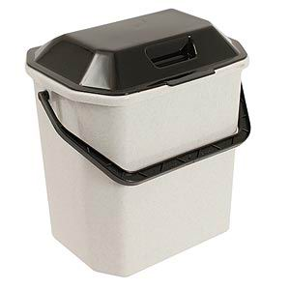
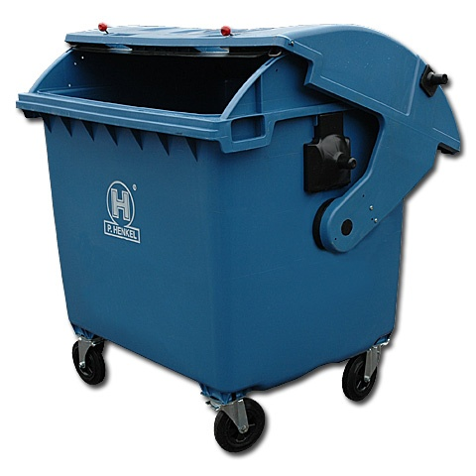
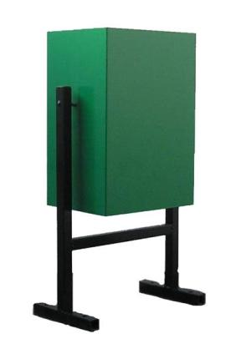
Мы должны бросать мусор только в урну, мусорное ведро или контейнер. А теперь проследим, куда девается мусор из нашего жилища.

Slide 25
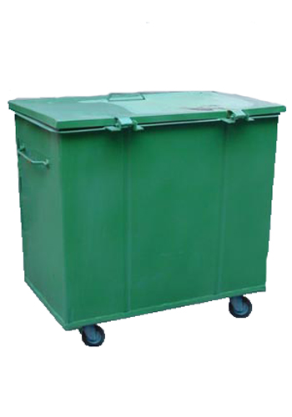
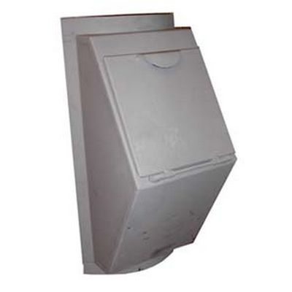
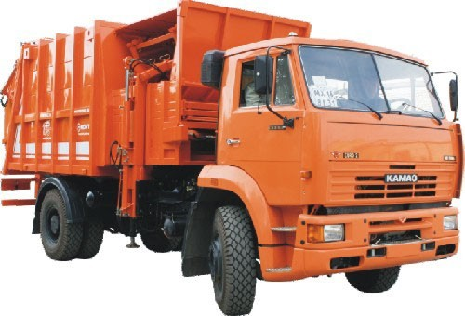
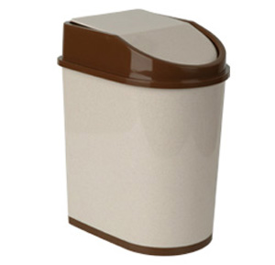

Slide 26
Куда же должна ехать машина с мусором? Предлагаю три варианта – к берегу реки, на свалку, на завод по переработке мусора. Какой вам больше нравится?

Slide 27
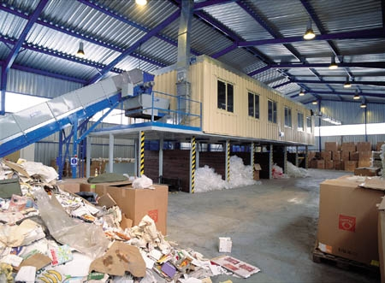
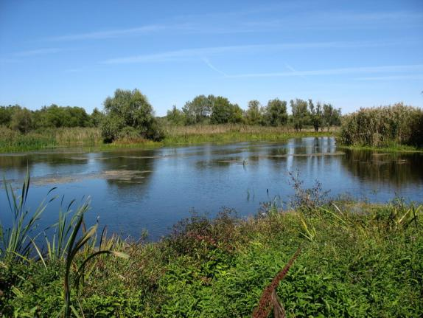
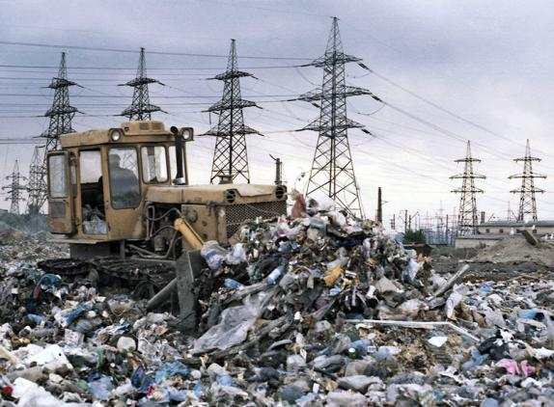

Slide 28
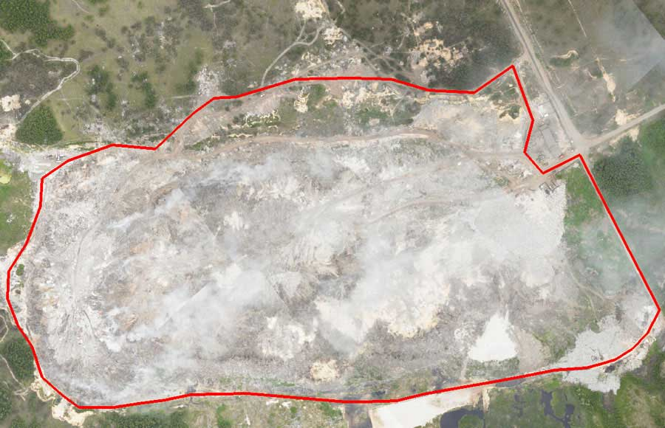
Самый хороший вариант – завод по переработке мусора. Но, к сожалению, они есть не везде, поэтому чаще всего мусор вывозят на свалки.

Slide 29
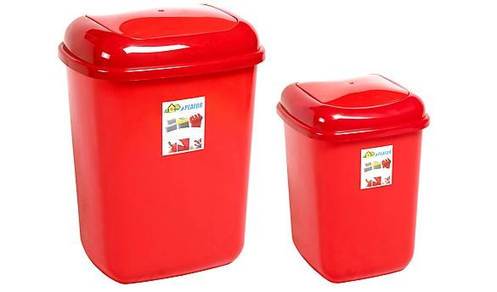
Оборудованная свалка представляет собой специально огороженное место для отходов. Свалка должна располагаться на значительном расстоянии от городов и посёлков, в таком месте, чтобы ветер не приносил к жилью человека неприятный запах. Это место не должно располагаться вблизи водоёмов и заповедников. Площадь такой свалки должна быть достаточной для размещения мусора в течение длительного времени. Свалку обносят ограждением и прокладывают к ней дорогу.

Slide 30
Почему никому из вас не нравится вывоз мусора на берег реки? Ведь его можно сбросить в реку, вода унесёт его и ничего не останется.

Slide 31
После такой «уборки» в реке погибнет много живых существ, живущих в воде.

Slide 32
Во многих странах жители, прежде чем выбросить мусор, сортируют его — мусор из разного материала собирают в разные контейнеры. Это облегчает его переработку на заводе. Так начали делать и у нас в стране в некоторых городах. Давайте и мы поучимся сортировать мусор.

Slide 33
СТЕКЛО
ПЛАСТИК
БУМАГА
ПИЩЕВЫЕ ОТХОДЫ
МЕТАЛЛ

Slide 34
Подумайте, как сделать так, чтобы было меньше мусора?

Slide 35
М
О
Л
О
Д
Ц
Ы
!

